Slide 1


Case Técnico de Data Analysis - iFood
José Eduardo Fontes

Slide 2
Desafio
Avaliar o impacto de uma campanha de cupons no iFood via teste A/B, medindo indicadores de sucesso, viabilidade financeira e propondo melhorias baseadas em dados e segmentações.

Slide 3
Resultados: Comparativo A/B
Indicador | Grupo Controle | Grupo Target | Diferença
Usuários Totais | 360.542 | 445.925 | +23,7%
Usuários com Pedido | 360.542 | 445.924 | +23,7%
Taxa de Conversão | 100.0% | 99.9998% | ≈ igual
Ticket Médio por Usuário | R$202,67 | R$228,76 | +12,9%
Receita Total | R$73M | R$102M | +39%
Ticket Médio por Pedido | R$72,30 | R$72,00 | -0,4%
Pedidos por Usuário | 2,80 | 3,18 | +13,4%

Slide 4
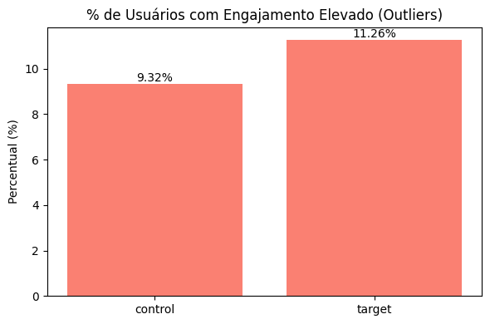
Outliers e Engajamento
O grupo Target não só teve mais usuários, como teve mais super usuários (outliers)
Essa diferença sugere que o cupom pode ter incentivado comportamentos de maior frequência de pedidos em uma parcela significativa do grupo.
A presença maior de outliers no grupo Target explicaria o aumento de receita total e de pedidos por usuário
Notes:
11,26% dos usuários do grupo Target são considerados outliers no número de pedidos por usuário.
No grupo Control, esse percentual é 9,32%. Q1 = 1.0, Q3 = 3.0, IQR = 2.0 Limite superior: 6.0 Usuários considerados outliers: 83.839

Slide 5
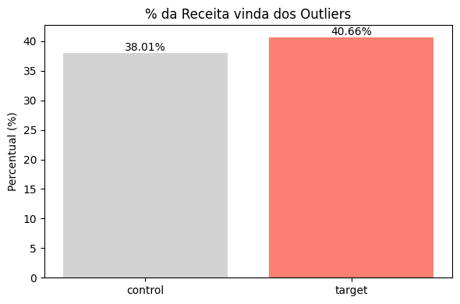
Outliers e Engajamento
Quase metade da receita de ambos os grupos vem de uma minoria de usuários que pedem muito acima da média (os heavy users).
No grupo incentivado (“target”) os outliers tiveram um papel ainda mais forte. A campanha potencializou o engajamento desses super usuários.
Isso confirma que, embora o cupom incentive toda a base, o maior retorno ainda está nos clientes mais engajados.
Notes:
Apesar do aumento geral de receita no grupo Target, é possível observar que a maior parte desse crescimento continua vindo dos heavy users. Uma boa estratégia para adotar pode ser unir incentivos para trazer novos usuários para o patamar de engajamento dos outliers, além de ações exclusivas para esses clientes super engajados. Grupo: target
Receita dos outliers: R$ 41,477,011.04
Receita total do grupo: R$ 102,007,569.84
Percentual: 40.66%
Grupo: control
Receita dos outliers: R$ 27,775,310.23
Receita total do grupo: R$ 73,071,872.88
Percentual: 38.01%

Slide 6
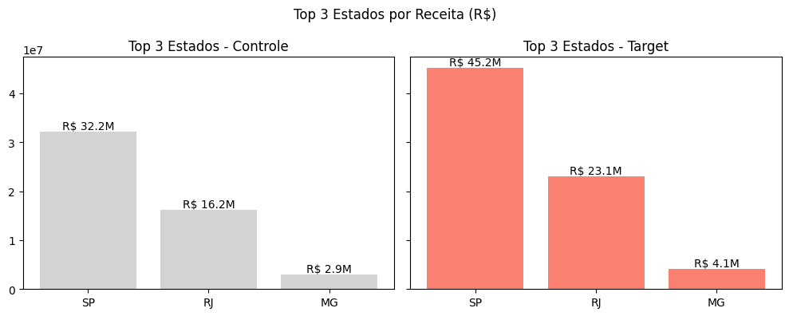
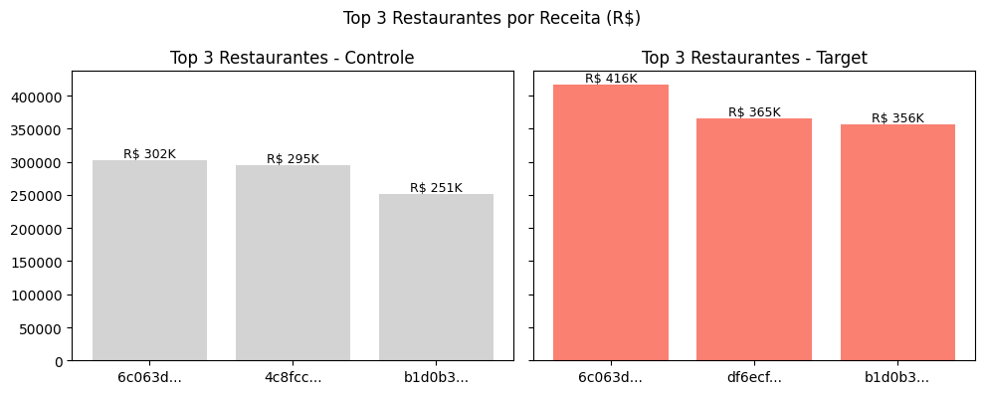
Performance
O resultado da campanha foi fortemente impulsionado pelos grandes mercados urbanos. SP e RJ juntos concentram a maior parte do faturamento — são fundamentais para estratégias futuras.
O efeito positivo da campanha foi potencializado entre estabelecimentos já populares.
Propor parcerias e campanhas específicas para esses top players.
Notes:
Top 3 Controle: R$ 847,804 (1.16% da receita do grupo de controle, total R$ 73,071,873) Top 3 Target: R$ 1,137,588 (1.12% da receita do grupo target, total R$ 102,007,570)

Slide 7
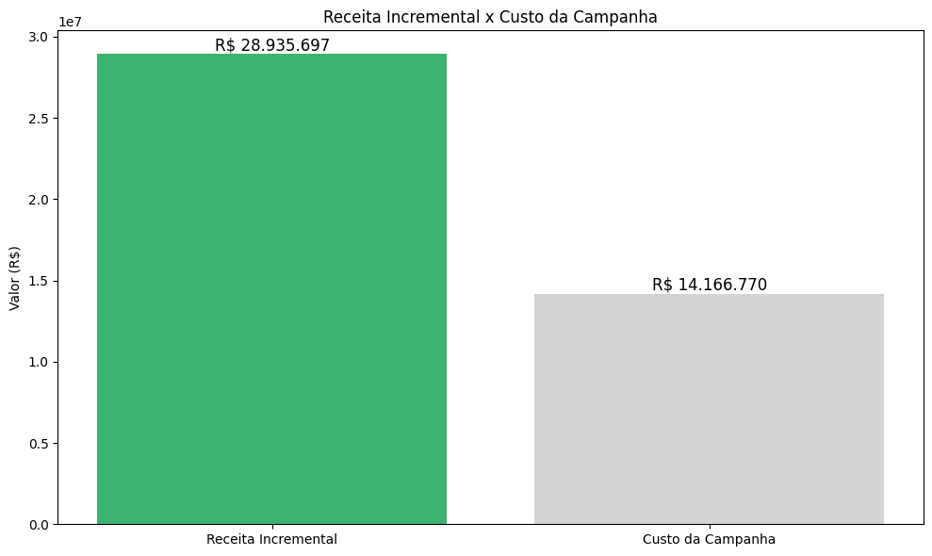
Viabilidade financeira
Premissas
Custo médio do cupom concedido por pedido: R$ 10,00
Apenas o grupo Target recebeu cupons
Considera-se que todos os pedidos do grupo Target utilizaram cupom
Receita incremental:
A diferença de faturamento entre o grupo Target e o grupo Controle foi de R$ 28,9 milhões — esse é o valor extra diretamente atribuído à campanha de cupons.
Custo estimado da campanha:
Considerando o cenário conservador (todos os pedidos do grupo Target usaram um cupom de R$ 10), o custo total ficou em R$ 14,2 milhões.
ROI (Retorno sobre o Investimento):
O ROI estimado foi de 104,25%, ou seja, para cada R$ 1 investido, a campanha trouxe R$ 2,04 de receita incremental.
Notes:
Cada R$ 1 investido em cupons gerou R$ 2,04 de receita incremental

Slide 8

Próximos passos:
Principais Recomendações
Focar campanhas em usuários com histórico de ≥2 pedidos (potencial de recorrência)
Testar redução do cupom para R$ 7 (avaliar elasticidade e otimização de custo)
Realizar novos testes segmentados por região, horário do dia (jantar/almoço) e perfil de usuário
Novo Teste Proposto
Controle: sem cupom
Teste A: cupom de R$ 10
Teste B: cupom de R$ 7 (com valor mínimo de pedido)
Segmentação: novos vs. recorrentes, região e plataforma
Métricas para acompanhar
Conversão
Ticket médio por usuário
Receita incremental
ROI por grupo e segmento
Retenção pós-campanha
Objetivo Final
Maximizar retorno financeiro e personalizar a política de cupons com base em dados para criar campanhas adaptativas e recorrentes, maximizando o LTV dos melhores clientes.

Slide 9

Obrigado ;)

